Slide 1

ISH Tecnológica: Plataforma Inovadora de Gestão de Dados
Descubra como nossa plataforma revoluciona a gestão de dados, otimizando processos e garantindo segurança.

Slide 2
Visão Geral: Tipos de Dados Gerados na Plataforma
Dados Transacionais
Dados Comportamentais
Dados de Sensores
Registros de interações e operações.
Análise de padrões de uso.
Informações coletadas em tempo real.

Slide 3
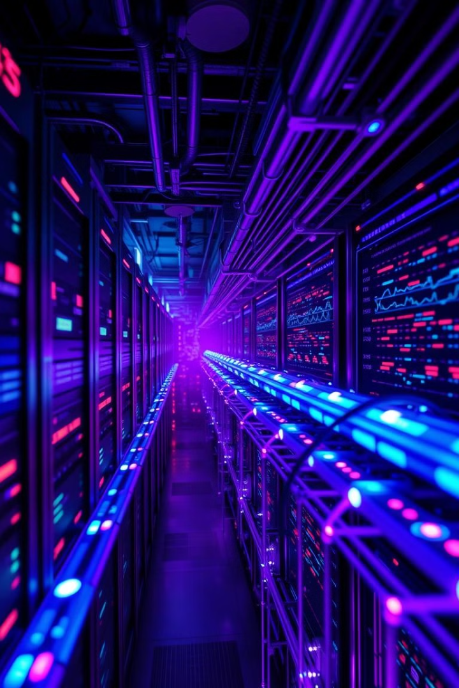



Arquitetura Robusta de Geração e Coleta de Dados
Geração
Diversas fontes integradas.
Coleta
Sistemas eficientes e seguros.
Processamento
Análise em tempo real.

Slide 4

Estratégias Avançadas de Segurança e Proteção de Informações
Criptografia
Autenticação
Proteção de dados sensíveis.
Acesso restrito e seguro.
Monitoramento
Detecção de ameaças em tempo real.

Slide 5
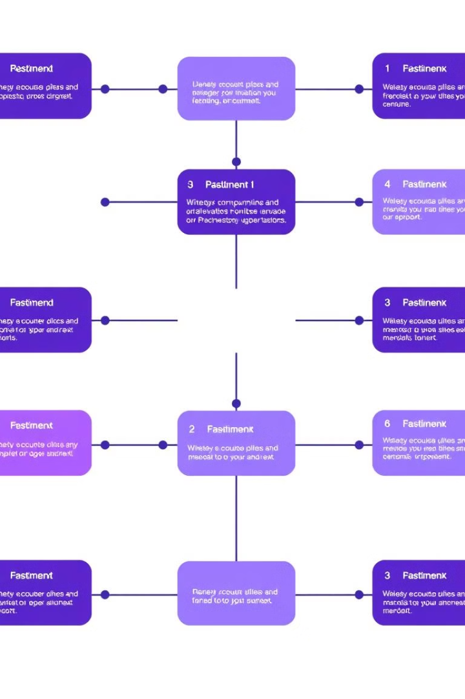
Processos e Fluxos de Trabalho para Gerenciamento de Dados
1
Ingestão
Coleta inicial dos dados.
2
Armazenamento
Organização eficiente.
3
Análise
Extração de insights.

Slide 6

Benefícios e Diferenciais da Solução ISH Tecnológica
1
Escalabilidade
2
Integração
3
Inovação
Adaptação ao crescimento.
Compatibilidade com sistemas.
Tecnologia de ponta.

